Slide 1
Journée occasion -2021- Haulotte (Reims)

Slide 2
Déroulement des interventions
Mot de bienvenue – Jean-Charles Hénon, Patrick Gatignol
Présentation du site et des statistiques – Mathieu Armengaud
Présentation du marché du neuf France – Lionel Couturier
Présentation du marché neuf Europe – Rudolph Ganzel
Présentation du marché de l’occasion chariots France – Stéphane Courant
Présentation du marché de l’occasion nacelles France – Ludovic Jankov, Jean-Charles Hénon
Pause
Point sur la mise en conformité du chariot d’occasion et des accessoires – Thierry Hanotel
Le marché de l’occasion en mouvement – Jeroen Van Tol
Jeu concours et remises des prix – Mathieu Armengaud

Slide 3

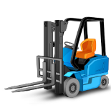
Mot de bienvenue
Jean-Charles Hénon
Patrick Gatignol

Slide 4

Le site argus-chariot.com
Mathieu Armengaud

Slide 5

Le site argus-chariot.com
Statistiques des visites
Depuis le 01/11/2020 : 6083 recherches de cotes dont 5112 ont donné un résultat.

Slide 6
Le site argus-chariot.com
Statistiques des valeurs
En 2021, cotations et valeurs émises : 11420 cotations et 103411 valeurs
Cotes et valeurs calculées : 599 cotes et 5990 valeurs
En légère baisse : - 2,3%
Nombre de cotateurs ayant coté : 47
52 en 2016, 45 en 2017, 50 en 2018, 46 en 2019, 48 en 2020.
2 nouveaux en 2021

Slide 7
Le site argus-chariot.com
Statistiques des cotateurs
63% des cotateurs cotent plus de 250 produits; en augmentation
Nombre de « grands cotateurs » en augmentation
Cette année, les nouveaux cotateurs ont donné plus de 400 cotes
En moyenne, les cotateurs cotent 9 marques

Slide 8

Le marché du neuf
2021
France
Lionel Couturier

Slide 9
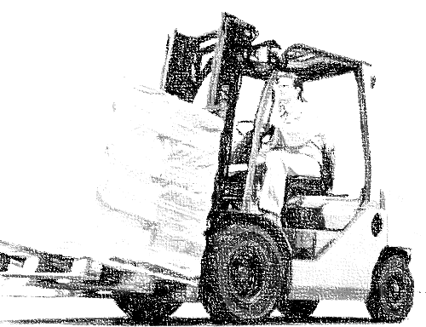
Conjoncture
Marché français

Slide 10
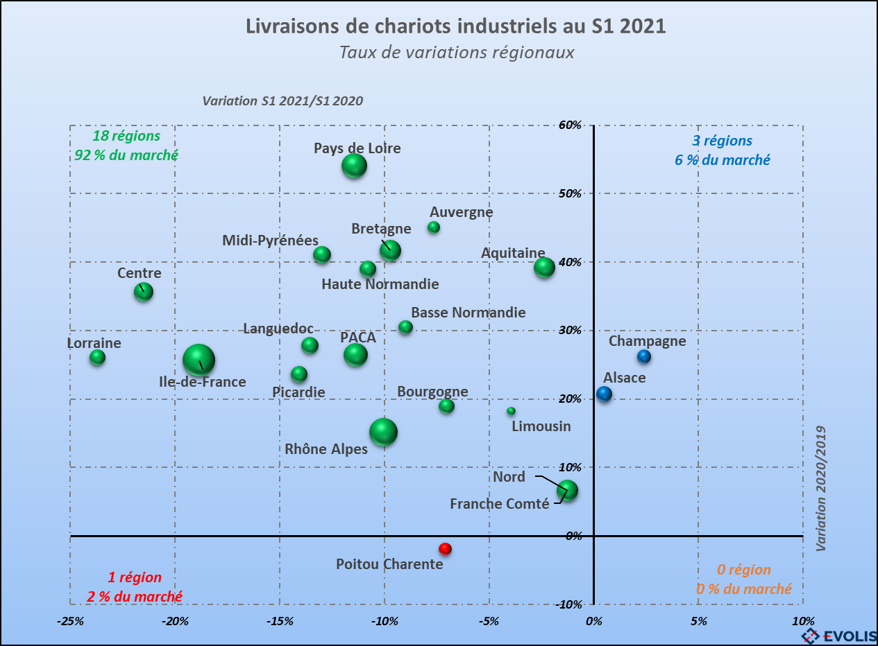
Performances régionales
Une reprise affirmée des livraisons au S1 2021 qui se constate partout
L’ensemble des régions a connu une reprise des livraisons au S1 2021, après un impact de la crise sanitaire prononcé sur les livraisons en 2020.
Ile-de-France, Rhône-Alpes et Pays-de-Loire, qui représentent à elles seules 33% du marché global ont enregistré des croissances fortes (entre +15 et +54%) sur le S1 2021.
La région Champagne est la région qui a le mieux résisté à la crise sanitaire sur 2020. En 2021, elle affiche une belle reprise des livraisons (+26%).

Slide 11
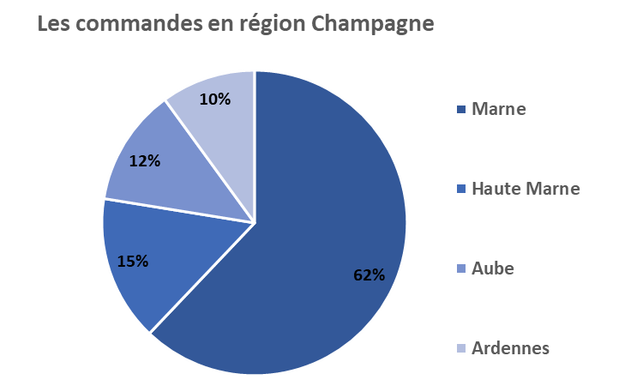
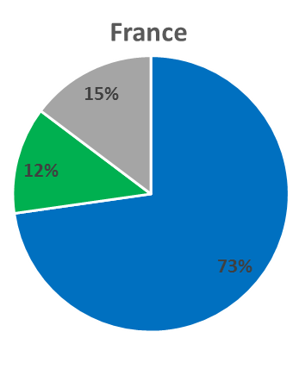
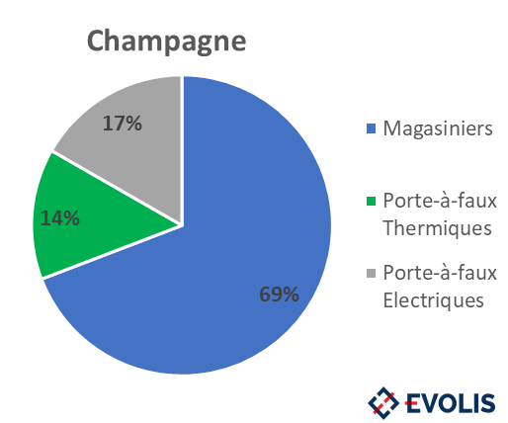

Performances régionales
Focus région Champagne
2,2 % des parts du marché français
En croissance de +26% au premier semestre 2021 et région la moins impactée par la crise sanitaire (2020, +2%)
Un marché un peu plus orienté vers les frontaux :
Une répartition des commandes hétérogène par département :

Slide 12
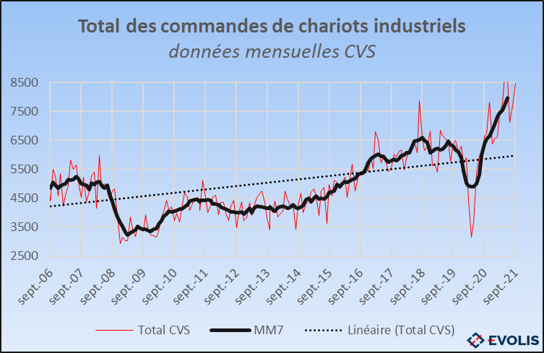
Un retour de croissance brutal
Historique des commandes
Les commandes ont atteint un nouveau pic en 2018, puis la croissance s’est essoufflée en 2019, et s’est retournée en 2020 sous l’impact de la crise sanitaire (-10%).
Sur le début 2021, le niveau des commandes a repris des couleurs, et se redresse très nettement avec la reprise globale. On enregistre une très forte hausse des commandes de +49% sur leur cumul annuel à fin septembre 2021, en comparaison à une année 2020 difficile (+24% par rapport à 2019).
Les commandes de chariots industriels toutes familles confondues (en unités, CVS) ont connu une forte croissance à partir de 2015. En 2016, le niveau de commandes dépassait son ancien record de 2007.
Le niveau de commandes constaté actuellement est impressionnant : totalisant 67 836 unités, c’est le nouveau record historique atteint sur la période depuis la création de la série statistique (1996).

Slide 13
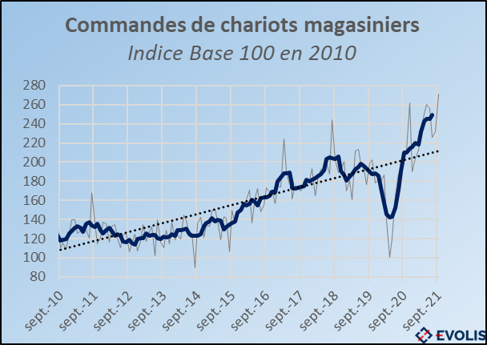
Un niveau impacté par les magasiniers
Magasiniers
Retour récent de l’indice et progression bien au-dessus de la tendance de long terme.
+48% sur les neuf premiers mois de 2021.
Meilleur début d’année jamais enregistré (série observée depuis 1996) : 50 485 unités. Par rapport à 2019 : +26%
+ 48 %
Cumul annuel
Fin sept.

Slide 14
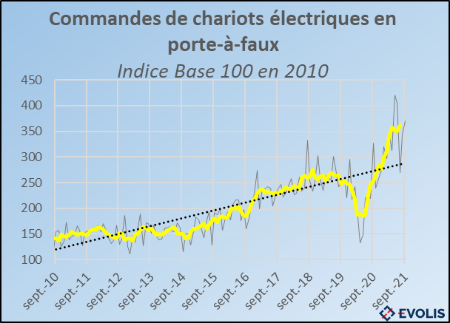
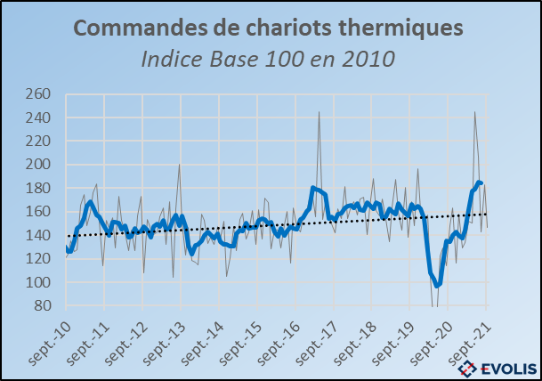
Frontaux : deux tendances différentes
+ 61%
Cumul annuel
Fin sept.
+ 39 %
Cumul annuel
Fin sept.
Frontaux électriques :
Retour récent de l’indice et progression bien au dessus de sa tendance de long terme.
Meilleur début d’année jamais enregistré (série observée depuis 1996) : 11 074 unités.
Par rapport à 2019 : +31%
Frontaux thermiques :
Reprise qui permet de retrouver la tendance de long terme, pas de progression réelle :
6 277 unités (niveau de 2019 à 6 134 sur les neuf mois).
L’application progressive de normes énergétiques joue en la défaveur des commandes de thermiques depuis 2016.

Slide 15
Transition énergétique : constat actuel
Ratio de transition énergétique*
A partir de janvier 2016, les volumes des commandes de porte-à-faux électriques dépassent ceux des porte-à-faux thermiques. L’écart s’accentue au cours de l’année.
Sur les années suivantes, cet écart n’a cessé de croître. L’apparition de la crise sanitaire semble avoir donné un coup d’accélérateur à cette transition. A fin septembre 2021, l’écart en cumul annuel est déjà de 4797 unités (contre 2370 sur la même période en 2020).
A plus long terme, il est probable que cette tendance continue à s’accentuer.
0,76
0,55
0,35
0,29
0,17
0,12
2016
2017
2018
2019
2020
P2021
* En 2020, pour 1 chariot thermique vendu, il s’est vendu 1,55 chariot électrique. Le ratio indique une préférence pour l’électrique lorsqu’il est positif et, à l’inverse, une préférence pour le thermique lorsqu’il est négatif.
Source : Evolis – septembre 2021

Slide 16

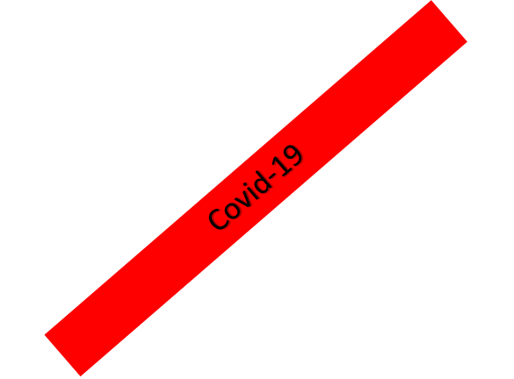
Prévisions 2021
Marché français

Slide 17
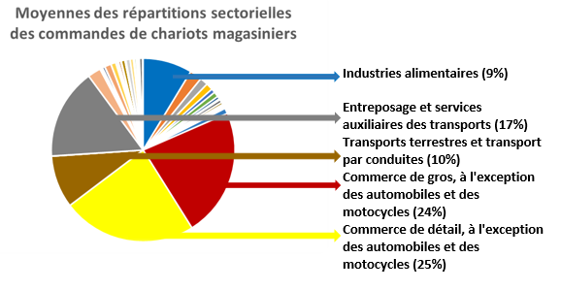
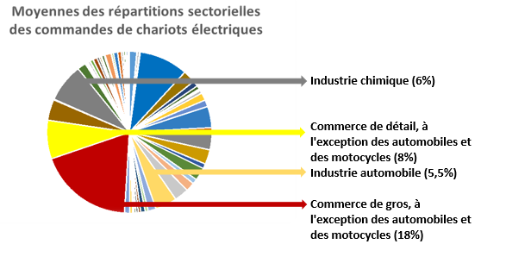
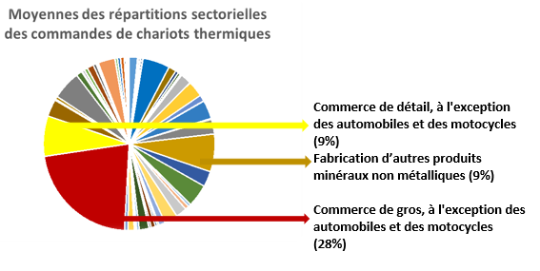
Le marché du neuf : Prévisions
Les secteurs clients des commandes de chariots industriels regroupent principalement les activités industrielles et de commerce
50 % des commandes de magasiniers proviennent des secteurs des commerces de gros et de détail ; 17% pour l’entreposage.
Egalement influencées par les activités du commerce, les commandes des porte-à-faux électriques et thermiques sont pourtant davantage impactées par l’activité industrielle.
Electriques : industrie chimique et automobile
Thermiques : produits minéraux non métalliques

Slide 18
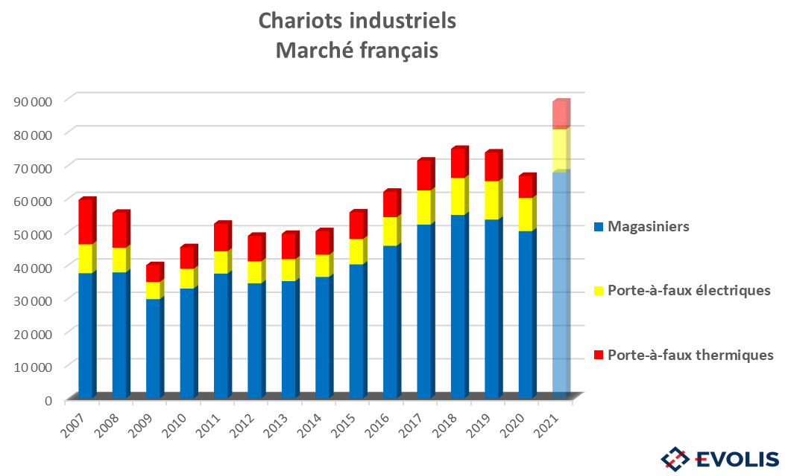
Le marché du neuf : Prévisions
Conclusions
Après avoir entamé un cycle de croissance prononcée en 2016 avec un record en 2018, les commandes de chariots industriels ont atteint un plateau en 2019. Le marché a été impacté par l’apparition de la crise sanitaire en 2020 et affichera un rebond prononcé, atteignant son nouveau record en 2021.
+33%
Plus de 89 000 unités pour le marché en 2021 (niveaux record depuis la création de la série).
Dépassement de la barre des 90 000 commandes pas exclu (+35/+40%).

Slide 19


Le marché du neuf
2021
Europe et Monde
Rudolph Ganzel

Slide 20
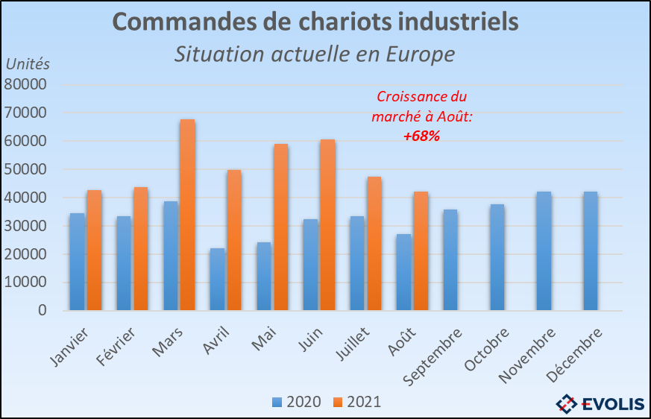
- Europe : Le marché du neuf -
Avec la sorte de crise sanitaire, les commandes affichent des signes clairs de reprise en Europe…
Chaque mois, les commandes sont plus importantes qu’en 2020
Le cumul annuel à août 2021 (412 844 unités environ) indique une forte hausse des commandes de +68% par rapport à 2020.

Slide 21
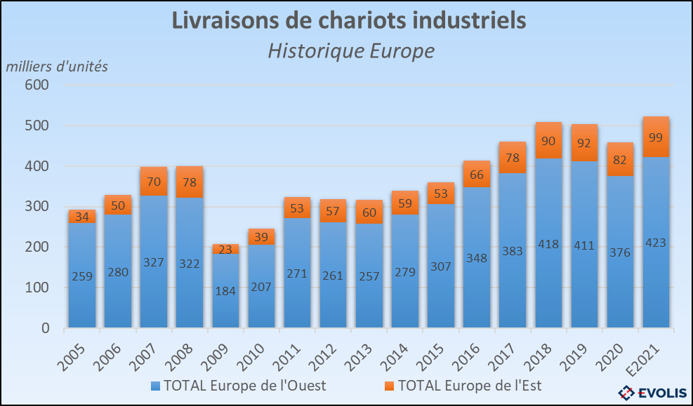
- Europe : Le marché du neuf -
…Perturbées par des problèmes d’approvisionnement, les livraisons enregistreraient une hausse de +14% en 2021
L’Europe de L’Ouest concerne un peu plus de 80% des unités livrées (Europe de l’Est : 20%)
Si la fin 2021 se passe comme la fin 2020, les livraisons en 2021 devraient atteindre les 522 000 unités (+14% par rapport à 2020, et +4% par rapport à 2019).
* E2021 : Estimation des commandes pour l’année 2021 : Ensemble des deux premiers trimestres de 2021 complété des deux derniers trimestres de 2020.

Slide 22
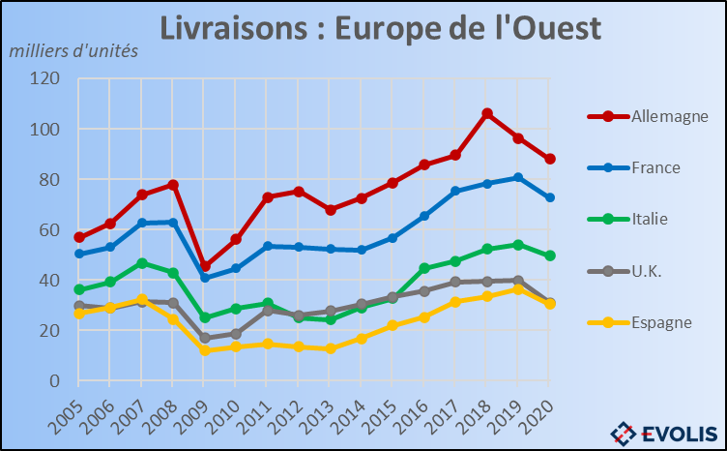
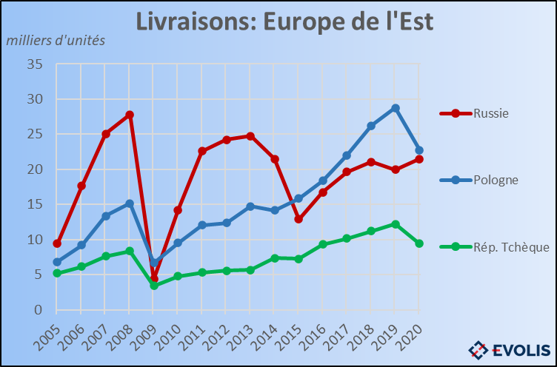
- Europe : Le marché du neuf -
Historique : Les plus gros marchés d’Europe
Excepté en Allemagne la tendance était partout à la hausse depuis 2013.
Allemagne : premier marché européen (environ 90 000 unités livrées en 2020).
En 2020, le niveau des livraisons espagnoles est égal à celui du Royaume-Uni.
La Russie a vu son marché s’effondrer pendant la crise de 2009. Après un redressement, les livraisons sont à peu près stables en 2019 et 2020.
La Pologne et la Rép. Tchèque ont été marquées par la crise sanitaire, mais dépassent leurs niveaux d’avant 2009 (resp. 22 500 et 10 000 unités).

Slide 23
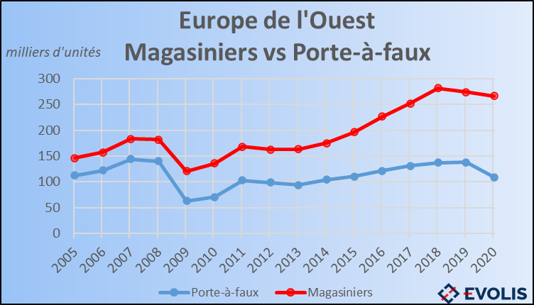
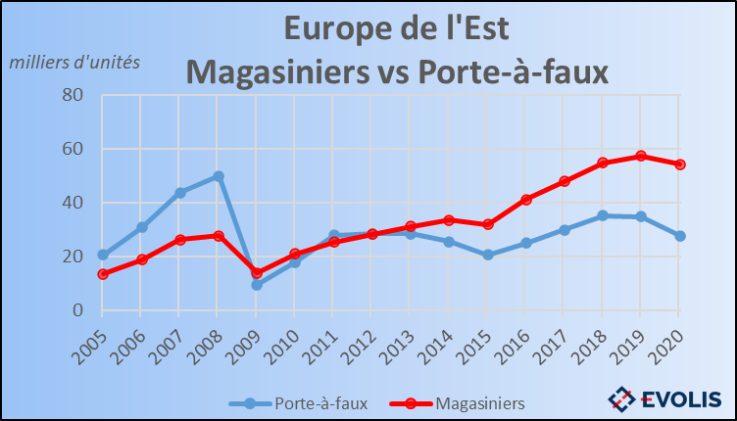
- Europe : Le marché du neuf -
En Europe, les commandes de magasiniers ont mieux résisté à la crise sanitaire
Depuis 2009, l’écart s’accentue entre les commandes de magasiniers et de porte-à-faux en Europe de l’Ouest.
Le ratio magasiniers/porte-à-faux passe de 2 à 2,4.
Après une chute en 2009, le niveau des commandes de chariots en porte-à-faux passe en dessous de celui des chariots magasiniers.
Le ratio magasiniers/porte-à-faux passe de 1,6 à 2.

Slide 24
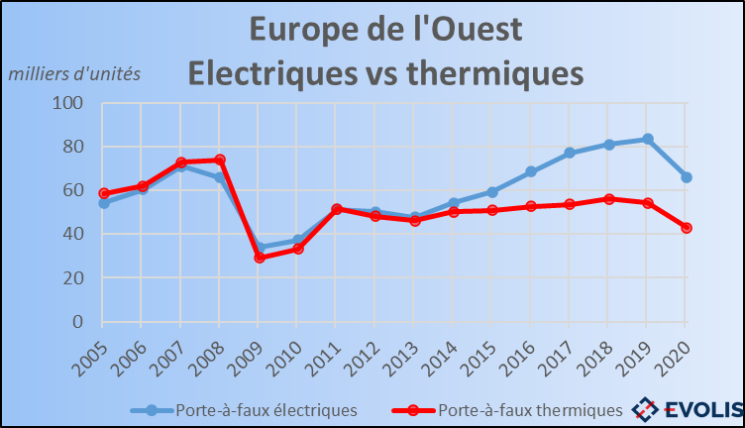
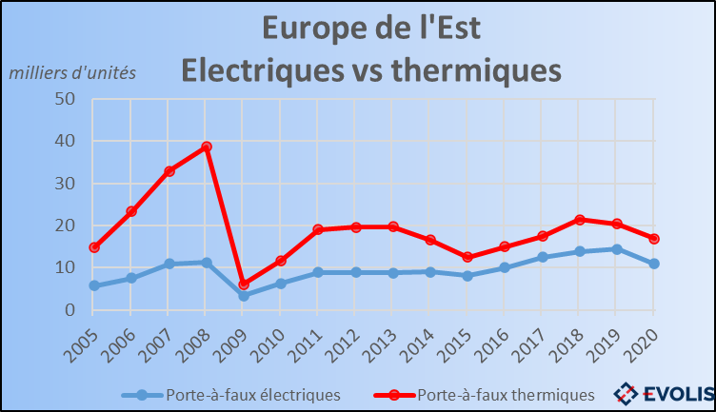
- Europe : Le marché du neuf -
La part des chariots thermiques diminue dans les commandes de chariots en porte-à-faux.
A l’Ouest, la transition énergétique est à l’œuvre. Depuis 2013, les chariots électriques en porte-à-faux prennent progressivement le pas sur les thermiques.
Le ratio thermiques/électriques reste à 0,65.
A l’Est, un changement structurel s’est opéré. En 2009, le niveau des commandes de chariots thermiques s’est effondré. Il se situe maintenant juste au-dessus de celui des porte-à-faux électriques, à peu près stable.
Le ratio thermiques/électriques passe de 1,4 à 1,5.

Slide 25





- Monde : Le marché du neuf -
La Chine représente plus du quart du total mondial
Les cinq plus grands marchés mondiaux
(cumul des commandes de janvier à août 2021)
1.
Chine: 575 510 unités commandées (36% du marché mondial)
2.
Etats-Unis: 256 898 unités commandées (16% du marché mondial)
3.
Allemagne: 85 925 unités commandées (5% du marché mondial)
4.
France: 71 350 unités commandées (5% du marché mondial)
5.
Japon: 60 999 unités commandées (4% du marché mondial)

Slide 26
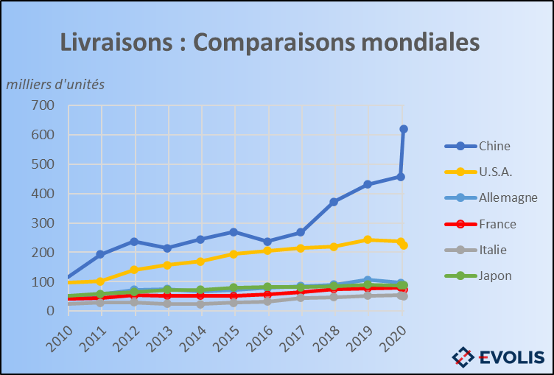
- Monde : Le marché du neuf -
Evolutions des marchés mondiaux
La Chine enregistre une croissance particulièrement forte de son marché.
Les Etats Unis ont maintenu leur marché en 2020.

Slide 27
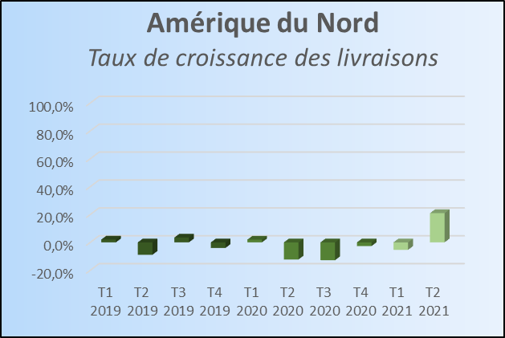
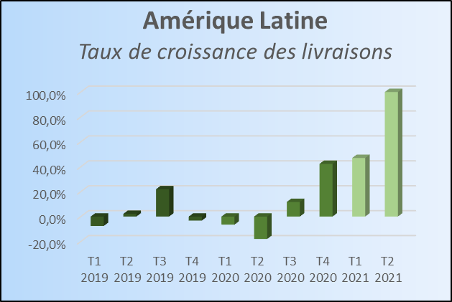
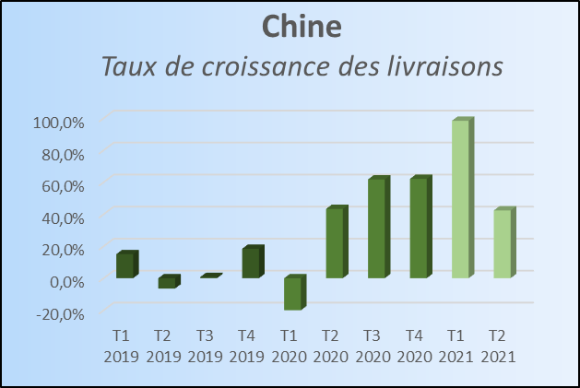
- Monde : Le marché du neuf -
Fortement impacté par la crise sanitaire, le marché du neuf est maintenant en reprise forte partout
+ 132%
L’Amérique du Nord vient tout juste de retrouver le chemin de la croissance (+21% au T2 2021).
Taux de croissance trim moyen en 2021 : +7,8%
En Amérique latine, les livraisons ont enregistré un rebond très fort.
Taux de croissance trim moyen en 2021: +89,5%.
En Chine, après un T1 2020 difficile, la reprise a été particulièrement forte.
Taux de croissance trim moyen en 2021: +70,4%

Slide 28
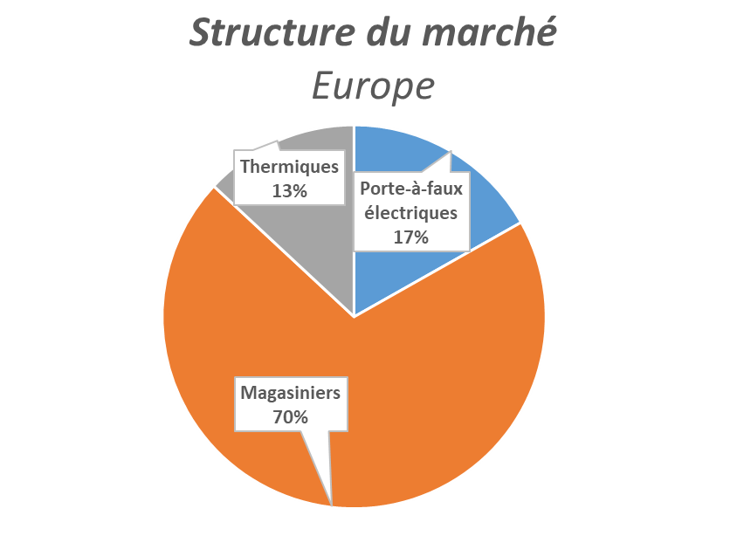
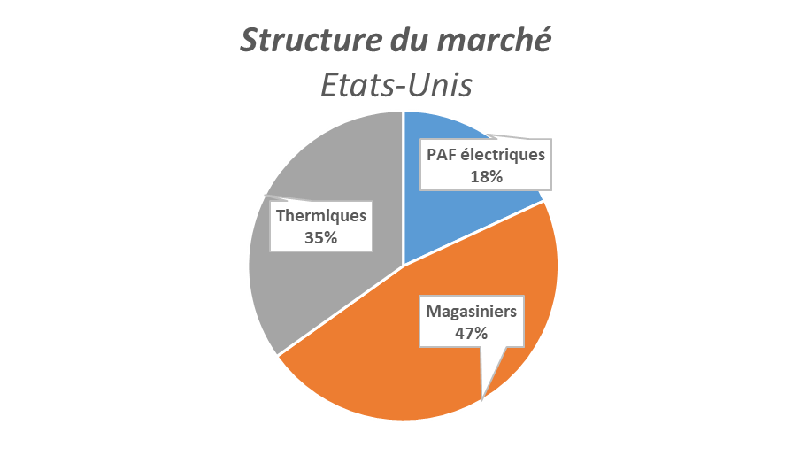
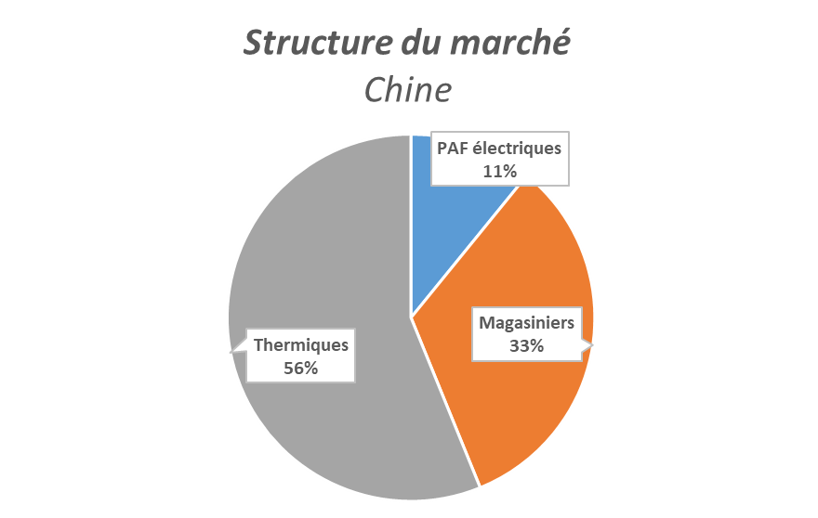
- Monde : Le marché du neuf -
Des structures de marchés différentes
En Europe, les livraisons de magasiniers sont prépondérantes. La transition énergétique tire le marché des porte à faux électriques au détriment de celui des thermiques.
Aux Etats-Unis, les magasiniers prédominent également. Les livraisons de porte à faux thermiques surpassent encore celles de porte à faux électriques.
En Chine, les livraisons de porte à faux thermiques sont très largement prédominantes. Les porte à faux électriques ne représentent qu’une très faible part du marché.

Slide 29
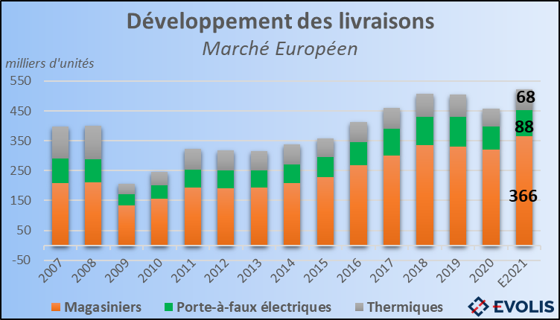
- Conclusions : Le marché du neuf -
Conclusions
Les cinq plus grands marchés mondiaux : Chine, Etats-Unis, Allemagne, France, Japon.
L’apparition de la crise sanitaire a fait chuter le marché sur 2020. La reprise se constate partout en 2021.
Les commandes européennes sont faites à plus de 80% dans les pays d’Europe de l’Ouest. L’Allemagne, la France et l’Italie sont les trois premiers marchés de l’Europe de l’Ouest.
La Pologne, la Russie et la République Tchèque sont les trois premiers marchés de l’Europe de l’Est.
En Europe, l’année 2021* devrait se situer autour de 522 000 unités livrées (soit plus de 64 000 unités au-dessus du niveau de 2020,et 19 000 unités au-dessus de 2019).
La structure des commandes par famille change partout en Europe : on commande de plus en plus d’électriques.
* E2021: Estimation des livraisons pour l’année 2021

Slide 30
Le marché de l’Occasion 2021
France
Stéphane Courant

Slide 31
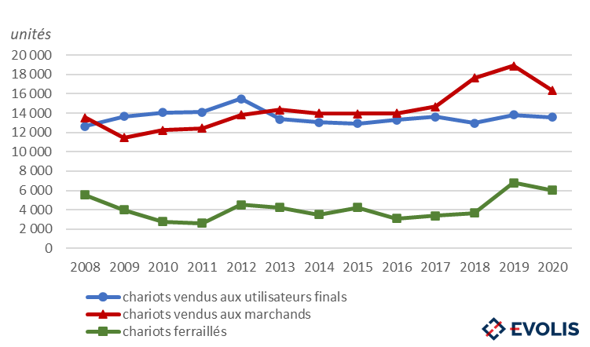
Chariots d’occasion (unités) Historique 2008-2020
Un peu d’histoire
Notes:
Pour revenir sur l’historique du marché de l’occasion en France depuis 2007 nous assistons à un basculement des volumes du client final vers le négoce depuis 2013. Ces deux catégories restent les plus importantes du marché en volume.

Slide 32
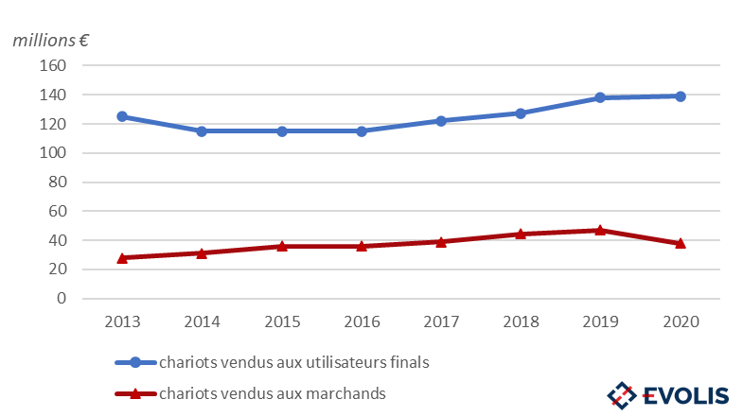
Chariots d’occasion (CA) Historique 2013-2020
Un peu d’histoire
Notes:
En valeur, les ventes à client final prédominent sur le négoce et la tendance se confirme sur les dernières années.

Slide 33
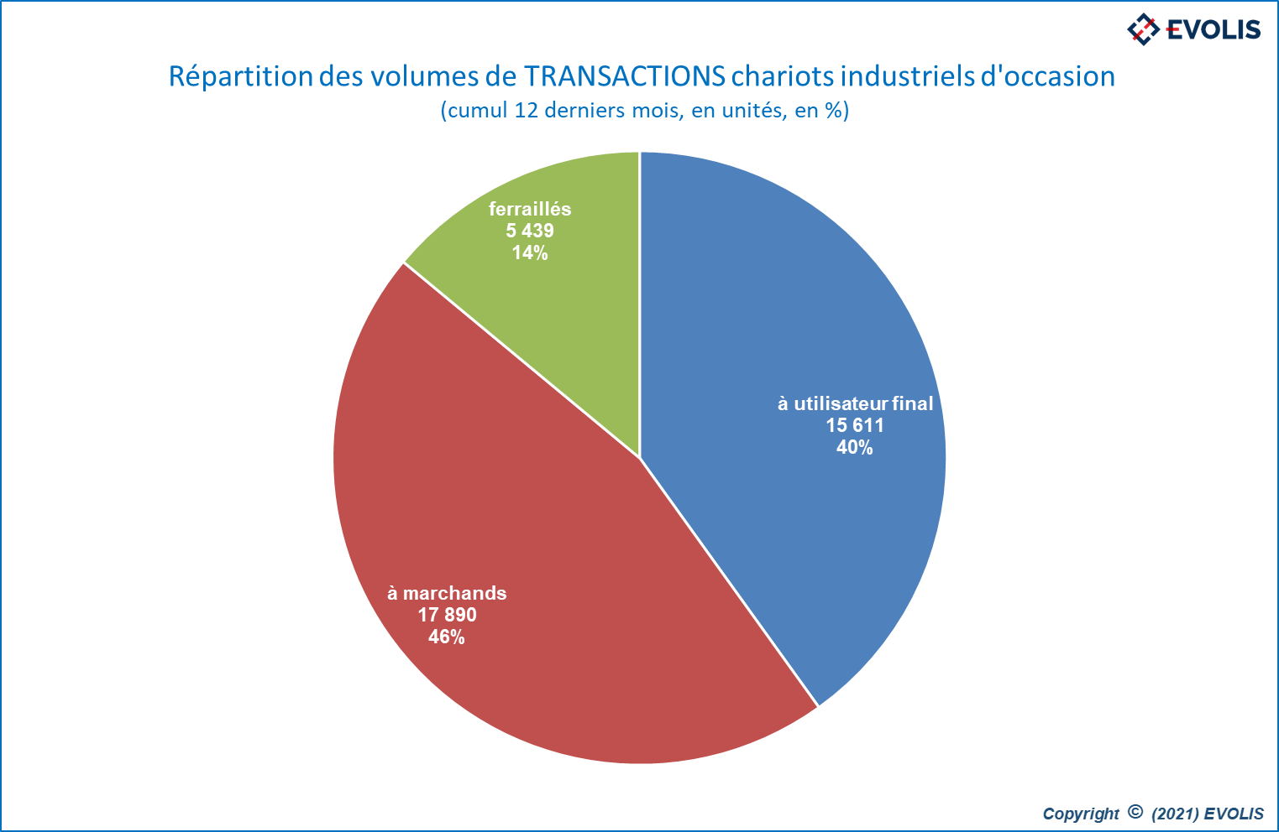

Répartition des volumes de transactions Cumul à août 2021 sur les 12 derniers mois (unités et %)
Retour sur 2021 : Reprise marquée
Total des transactions (unités) entre janvier et août 2021 :
25 235 (+13% par rapport à 2020)
Notes:
En YTD à fin août 2020, nous assistons à une chute du marché en volume de -14% lié à la crise sanitaire

Slide 34
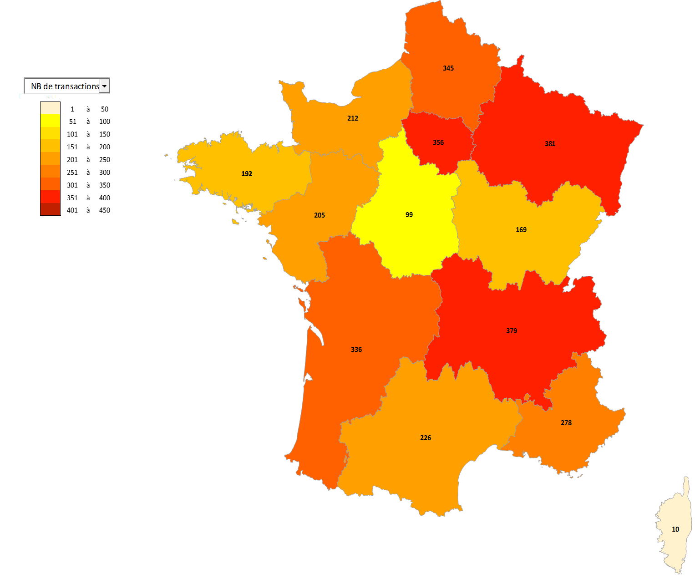
Répartition régionale des volumes de transactions Sur le T1 2021
Retour sur 2021
Notes:
Sur la carte on note sur le 1er trimestre le top 3 des régions en terme de volume de transactions : IDF, Alsace-Lorraine et Rhône-Alpes Auverge

Slide 35
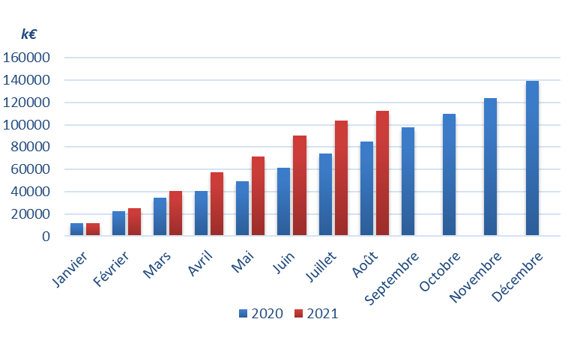
Comparaison mensuelle 2020-2021 Cumul du CA : ventes à utilisateur final
Les ventes à utilisateur final
Notes:
Au mois le mois on vois bien qu’à partir d’Avril la décroissance se dessine mais ne chute pas de manière drastique.

Slide 36
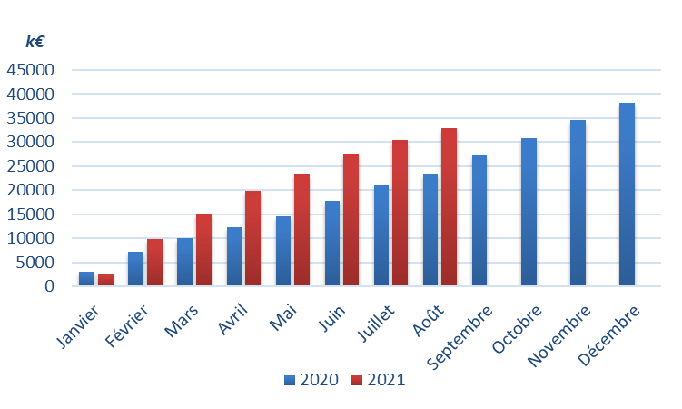
Comparaison mensuelle 2020-2021 Cumul du CA : ventes aux marchands
Les ventes aux marchands
Notes:
Si l’on regarde la progression mensuelle on voit bien mois après mois l’écart qui se creuse vs 2019.

Slide 37
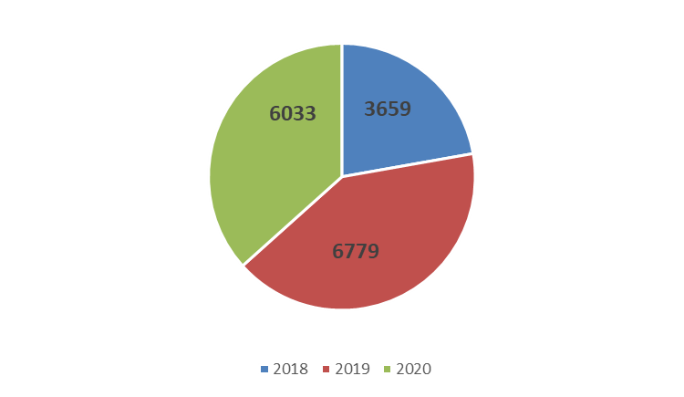
Les chariots ferraillés
Nombre de chariots ferraillés (2018-2020)
Sur le cumul janvier – août 2021 :
3 047 unités
Notes:
Enfin pour terminer cette analyse du marché français, le ferraillage, même si cette activité reste minime, enregistre une forte hausse en 2020 en volume.

Slide 38

Présentation Haulotte
Ludovic Jankov, Jean-Charles Hénon

Slide 39

Présentation Société
2021

Slide 40
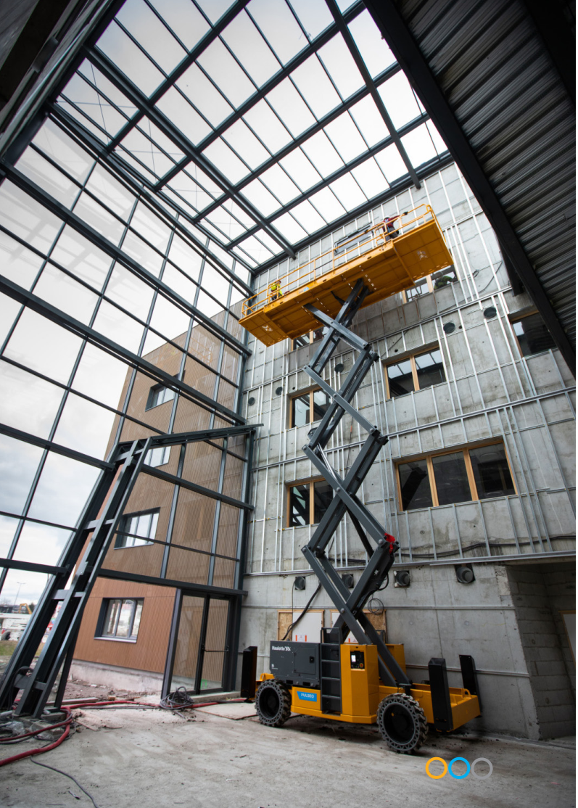

Sommaire
Présentation
Nos métiers, Nos Marchés
Notre offre globale
Chiffres clés
SOMMAIRE
Notre ambition, notre stratégie & nos valeurs
Gouvernance
Les faits marquants 2020

Slide 41
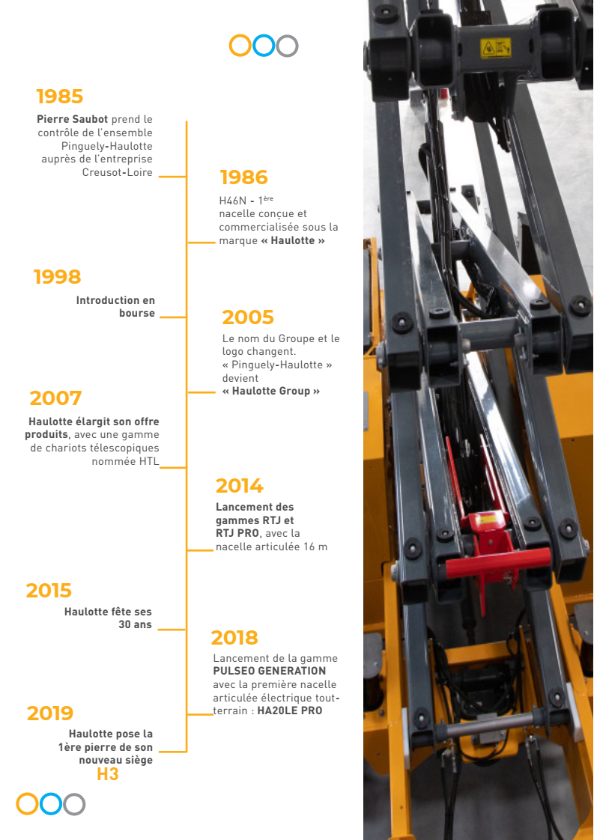

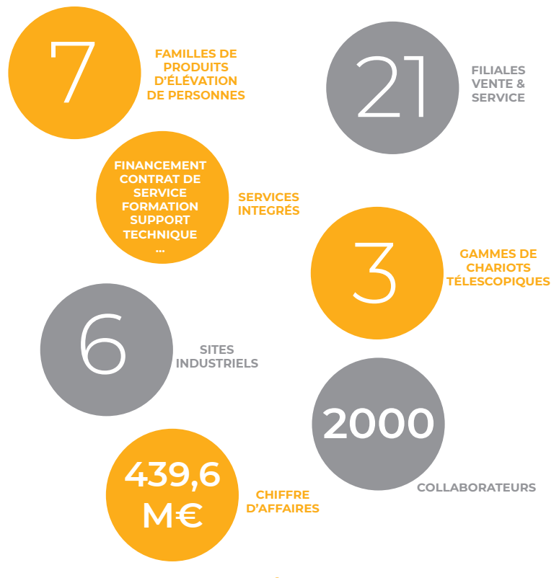
Haulotte Group est l’un des leaders mondiaux de matériels d’élévation de personnes et de charges. Le groupe conçoit, construit et commercialise une large gamme de produits dont le cœur de gamme est la nacelle et le chariot télescopique.

Slide 42



NOS
METIERS
^{CONCEPTION ET ASSEMBLAGE}
^{DISTRIBUTION}
^{LOCATION}
Nos facteurs-clés de succès sont l’innovation, la R&D, le marketing.
Des équipes dédiées sur les phases de conception anticipent les exigences et les besoins afin de concevoir des produits, des accessoires et des services en adéquation avec les attentes clients.
Un réseau de vente et service qui s’appuie sur 21 filiales et bureaux répartis sur les marchés stratégiques, ainsi que sur un réseau de distributeurs contribuant à couvrir plus de 150 pays.
Une activité complémentaire dans notre stratégie nous permet d’asseoir notre marque sur certains marchés et d’affiner le besoin des utilisateurs finaux.
NOS
MARCHES
^{MACHINES SPECIALES} ^{& SOLUTIONS MILITAIRES}
^{INDUSTRIES}
^{LOUEURS DE MATERIELS}
Haulotte propose une offre complémentaire aux gammes standards pour satisfaire les demandes spéciales en apportant des solutions sur-mesure pour des applications militaires ou civiles.
Nos clients industriels travaillent dans des métiers très diversifiés comme les industries logistiques, manufacturières, aéroportuaires, la maintenance ou la grande distribution. Grâce à l’étendue de son offre, Haulotte est en mesure de leur apporter des solutions personnalisées.
Ils sont les partenaires privilégiés de notre développement grâce à leur expertise produits, la connaissance approfondie des besoins de leurs clients et leur réseau d’agences.

Slide 43


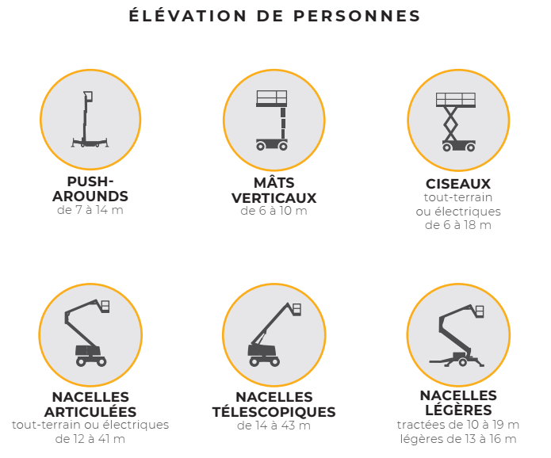



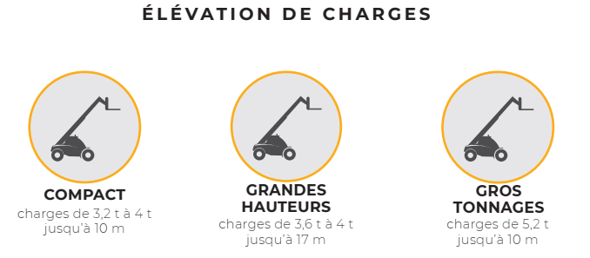
UNE OFFRE GLOBALE
Nous concevons des solutions de financement qui correspondent aux besoins de nos clients, et proposons des solutions flexibles et sur-mesure lorsque cela est nécessaire. Grâce à notre longue expérience dans le secteur de la Construction et de l’Industrie, nous pouvons mettre en œuvre de nouvelles solutions pour structurer des offres de financement.
Les services Haulotte ont été conçus pour répondre à vos besoins tout au long de la durée de vie des machines. Présent sur les cinq continents, notre groupe s’appuie sur un réseau d’experts après-vente implanté stratégiquement à travers le monde pour assurer un service de proximité rapide et efficace. En fournissant à la fois un support humain et des outils en ligne, nous accompagnons nos clients dans l’optimisation du coût total de possession.

Slide 44





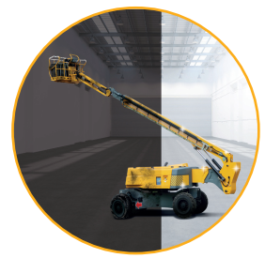
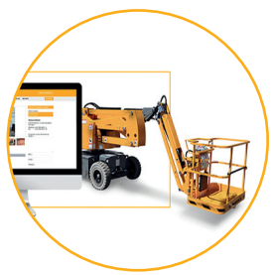
SUPPORT SERVICE A 360°
CONTRAT DE SERVICE
SUPPORT TECHNIQUE
Répondre au mieux aux besoins des clients, qu’il s’agisse de machines neuves ou d’occasion. Les contrats de service permettent de profiter de l’expertise des équipes techniques pour la maintenance préventive, l’extension de garantie ou encore les visites périodiques règlementaires.
Conçu pour fournir un support efficace et réactif, le réseau technique Haulotte est disponible par téléphone, sur site ou dans nos centres techniques. Nos solutions en ligne permettent aussi de réduire les temps d’immobilisation des machines !
PIECES DE RECHANGE D’ORIGINE
FORMATION
Seules les pièces de rechange d’origine Haulotte sont conçues pour s’adapter parfaitement aux machines. Elles sont testées pour maximiser la sécurité des utilisateurs et optimiser la durée de vie et la valeur résiduelle des matériels. La chaîne logistique Haulotte optimise l’ensemble du processus, du devis à la livraison. Gestion 24h/24h des commandes en ligne !
La gestion des compétences est un enjeu quotidien pour les entreprises, Haulotte répond dans sa globalité, du diagnostic au suivi post-formatif en passant par l’adaptation des contenus. Les formations Haulotte Service accompagnent la montée en compétences des équipes pour garantir un taux d’utilisation des machines optimisé et donc une meilleure rentabilité. Les formations sont dispensées dans la langue du client, qu’elles soient digitales ou sur site.
RECONDITIONNEMENT
MATERIEL D’OCCASION
Offrir une deuxième jeunesse aux équipements est financièrement attrayantes, les solutions de reconditionnement prolongent la durée de vie des machines de manière significative. Qu’il s’agisse d’un rafraichissement, d’une remise en état ou de la modernisation du matériel, pour un minimum d’investissement, l’équipement retrouve son plein potentiel et bénéficie d’une valeur résiduelle plus élevée.
Les équipements d’occasion permettent de constituer ou d’agrandir une flotte avec un coût d’investissement réduit pour un meilleur retour sur investissement. Haulotte a mis en place des processus de contrôle stricts afin de garantir la qualité des équipements d’occasion mis en vente. De la nacelle ciseaux au chariot télescopique, en passant par les nacelles articulées et les mâts verticaux, le client trouve facilement et rapidement la prochaine machine d’occasion en fonction de ses besoins et de son budget !

Slide 45
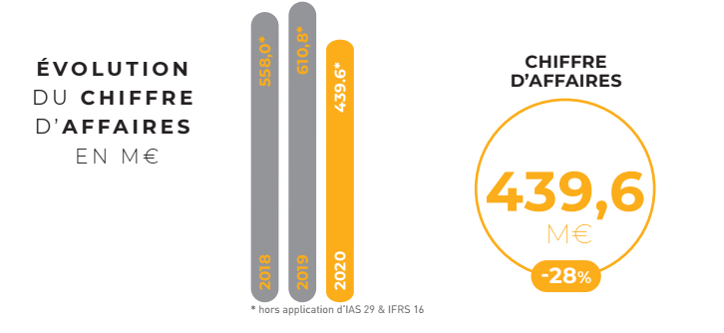
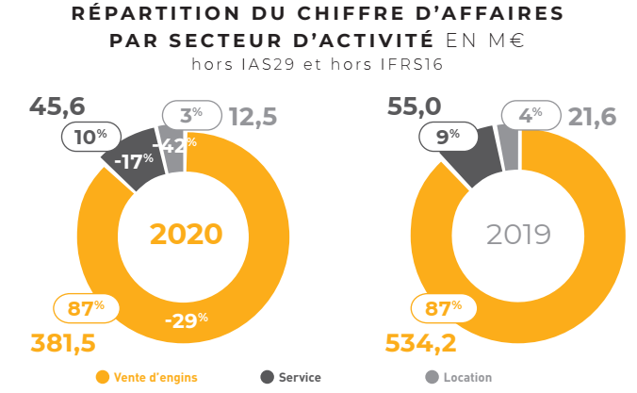
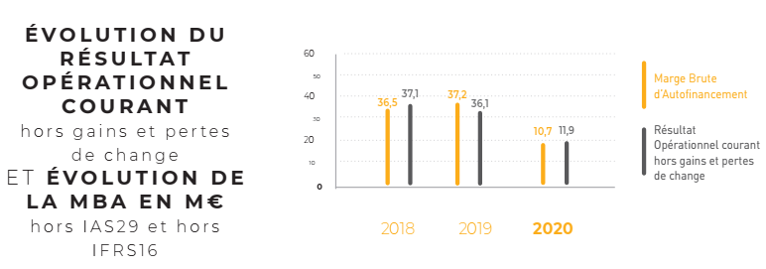
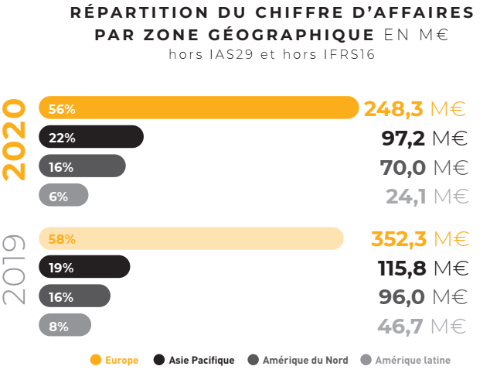
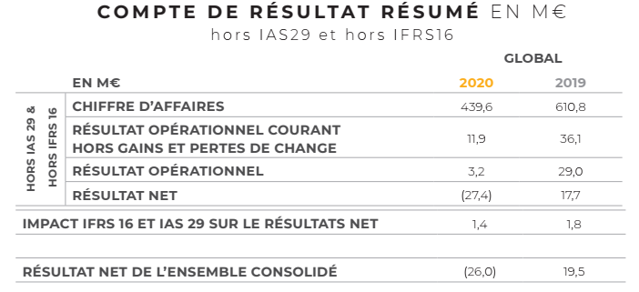
CHIFFRES CLES

Slide 46


NOTRE STRATEGIE
Notre stratégie « GloCal » permet de déployer et d’adapter la stratégie globale du Groupe. Nous nous appuyons sur des valeurs humaines, professionnelles et managériales définies et partagées pour guider nos actions et donner du sens à notre performance. Notre objectif est d’offrir à nos clients des solutions toujours plus sécurisées, toujours plus respectueuses de l’environnement et toujours plus adaptées aux besoins de nos partenaires. Pour transformer cet objectif en plans d’actions, nous avons défini trois axes stratégiques majeurs :
Avec un programme transverse pour atteindre ces objectifs : la transformation digitale, facteur clé de nos succès futurs.
*S.L.A = Service Level Agreement
NOS VALEURS
EXCELLENCE
PERFORMANCE
ENGAGEMENT
RESPONSABILITE
RESPECT
CONFIANCE
Nous sommes convaincus que chaque salarié joue un rôle clé dans la réussite du Groupe, un programme durable de “Change” met les collaborateurs au cœur de la performance. Cela se traduit par des chantiers liés à l’environnement de travail, au partage et à l’appropriation des valeurs, à l’accompagnement des managers mais aussi à l’harmonisation des bonnes pratiques RH.

Slide 47
PHILIPPE NOBLET
Secrétaire Général
CARLOS HERNANDEZ
PATRICK MURRIS
Directeur Zone Amériques
Directeur Zone Europe
SEBASTIEN MARTINEAU
Directeur Financier
DAMIEN GAUTIER
STEPHANE HUBERT
PATRICE METAIRIE
Directeur Zone APAC
Directeur « Expérience Client »
Directeur Industriel
ALEXANDRE SAUBOT
Directeur Général
GOUVERNANCE
DU GROUPE HAULOTTE
ALEXANDRE SAUBOT JOSÉ MONFRONT MICHEL BOUTON
ELISA SAUBOT HADRIEN SAUBOT
ELODIE GALKO
ANNE DANIS FATÔME
ADMINISTRATEURS :
COMMISSAIRES AUX COMPTES :
PricewaterhouseCoppers Audit Représenté par Elisabeth L’HERMITE
20 Rue de Garibaldi - 69451 Lyon cedex 06
BM & A Représenté par Alexis THURA
11 Rue de Laborde - 75008 Paris
Pierre SAUBOT
Président

Slide 48









LES FAITS MARQUANTS 2020
^{Janvier 2020}
Haulotte lance sa bibliothèque BIM (Building Information Modeling)
Arrivée de la technologie exclusive ACTIV’ENERGY MANAGEMENT
^{Octobre 2020}
^{Le blog HAULOTTE} ^{COMMUNITY fête son} ^{premier anniversaire}
^{Juillet 2020}
^{Février 2020}
Haulotte Australia emménage dans sa nouvelle filiale
La Bibliothèque virtuelle ETI Lite fait son entrée sur les machines
^{Novembre 2020}
La famille PULSEO GENERATION s’agrandit avec les ciseaux électriques tout-terrain HS15 E & HS18 E
^{Mai 2020}
Haulotte élargit sa gamme de mâts verticaux avec la STAR 6 CRAWLER
^{Nouveau siège social} ^{H3}
^{Juin 2020}
Lancement de la nacelle télescopique HT16 RTJ PRO
^{Septembre 2020}
^{Création d’une identité sonore}

Slide 49
Merci de votre attention

Slide 50
Pause

Slide 51

CHARIOTS D’OCCASION
Cession / Acquisition
Thierry HANOTEL
INRS Paris

Slide 52


INRS - Département ECT :
Conseil et Assistance :
au Réseau assurance maladie – risques professionnels,
aux entreprises et salariés,
aux ministères (DGT, MTES…),
aux fédérations et syndicats,
aux constructeurs de machines…
Mes principales activités :
Référent technique national CACES®
Expert pour le Réseau AM-RP :
engins de manutention (chariots industriels et tout-terrain, transtockeurs, AGV…),
EPI contre les chutes de hauteur…
Normalisation européenne.

Slide 53
Cadre réglementaire
POUR LE CÉDANT
Il est interdit d’exposer, de mettre en vente, de vendre, d’importer, de louer, de mettre à disposition ou de céder un équipement de travail non conforme aux exigences qui lui sont applicables.
(d’après l’article L.4311-3 du Code du travail)
POUR LE PRENEUR
Il est interdit de mettre en service ou d’utiliser un équipement de travail non conforme aux exigences qui lui sont applicables.
(d’après l’article L.4321-2 du Code du travail)

Slide 54
Cadre réglementaire
« CONFORME », MAIS À QUOI ?
Chariots récents :
La présence du marquage CE fait référence à la Directive dite « machines », dont la version actuellement en vigueur est la 2006/42/CE.
Pour les chariots, l’application de la Directive est obligatoire depuis le 1er janvier 1996 (après une période transitoire de 6 mois)
Le respect de normes harmonisées permet de bénéficier d’une présomption de conformité à la Directive (par ex. EN ISO 3691-1 + EN 116307-1).
Le constructeur matérialise le respect de la Directive ou des normes par :
L’apposition du marquage CE sur une plaque d’identification ;
La délivrance d’une déclaration CE de conformité.

Slide 55

Cadre réglementaire
« CONFORME », MAIS À QUOI ?
Chariots anciens (non soumis à la Directive) :
Avant la Directive machines, des textes nationaux étaient applicables en fonction de l’année et du type d’équipement concerné. Par exemple :
Décret du 23 août 1947 (appareils de levage) ;
Décret du 7 février 1989 (chariots ε)…
En règle générale, ces textes ne sont plus pris en considération. La conformité est évaluée en référence aux articles R.4324-1 à R.4324-45 du Code du travail (Décret 98-1084).
https://www.inrs.fr/media.html?refINRS=ED%20113

Slide 56
Cession
OBLIGATIONS DU CÉDANT :
Le chariot ne doit avoir subi ni détérioration ni modification susceptibles d’en altérer la conformité.
Le bon état de conservation peut être attesté par la présence d’un rapport de vérification périodique sérieux et récent (moins de 6 mois) exempt de toute observation ;
Par contre, il est pratiquement possible de faire réaliser une vérification de conformité exhaustive pour un chariot de manutention, surtout si il est CE (stabilité notamment…).
Le cédant doit remettre au preneur un certificat de conformité rempli et signé, par lequel il atteste que le chariot est conforme aux règles techniques qui lui sont applicables (art. R.4313-14 et arrêté du 22 octobre 2009).
Le cas échéant, il est conseillé d’y joindre la déclaration CE de conformité originelle.

Slide 57

Acquisition
OBLIGATIONS DU PRENEUR :
Le chariot doit être conforme :
Vérifier la présence, la conformité et la pertinence du certificat de conformité établi par le cédant ;
Consulter le rapport de vérification de conformité du chariot, si il existe ;
S’assurer du respect des EESS (exigences essentielles de santé et de sécurité) au moyen du guide « Vérification de conformité des chariots industriels d’occasion » - CISMA / COPREC / DLR / INRS – Septembre 2014.
Il peut être pertinent de faire réaliser cette vérification par un organisme accrédité (assistance technique contractuelle).

Slide 58
Acquisition
OBLIGATIONS DU PRENEUR :
Le chariot doit être en bon état :
Vérifier la présence, la validité et la pertinence du dernier rapport de vérification périodique.
Le chariot doit être remis en service :
Faire procéder à une vérification avant mise en service du chariot dans l’établissement, en référence à l’article 15.I de l’arrêté du 1er mars 2004
Examen d’adéquation (tâches et environnement) → Voir ci-après
Epreuve statique
Epreuve dynamique
Essais de fonctionnement (à charge nominale) comprenant la vérification de l’efficacité des dispositifs de sécurité.

Slide 59
Acquisition
DEUX POINTS CLÉS :
Adéquation et conformité sont complémentaires :
Les équipements de travail doivent être équipés (…) de manière à préserver la santé et la sécurité des travailleurs.
(d’après l’article L.4321-1 du Code du travail)
En fonction des risques liés aux tâches effectuées et à l’environnement de travail, certains équipements « optionnels » peuvent devenir obligatoires, alors qu’ils sont absents du chariot d’occasion (avertisseur de recul, éclairage, extincteur, siège++…).
Toute modification par rapport à l’état originel (cf. rapport de MES à l’état neuf, notice d’instructions, déclaration CE…) doit être analysée :
L’ajout d’un équipement interchangeable peut altérer la conformité du chariot (non-respect des EESS de la Directive machines, visibilité altérée, stabilité réduite…) ;
L’ajout / le retrait / le remplacement d’un accessoire peut créer des risques (écran…).

Slide 60
Focus
EQUIPEMENT INTERCHANGEABLE :
Modification de chariot :
Aucune modification ou altération d'un chariot de manutention automoteur, susceptible d'affecter, par exemple, les exigences relatives à la capacité, à la stabilité ou à la sécurité du chariot, ne doit être réalisée sans l'accord écrit préalable du fabricant d'origine du chariot, de son représentant autorisé ou du successeur de l'un des deux. Cela inclut les modifications affectant, par exemple, le freinage, la direction, la visibilité et l'ajout d'accessoires interchangeables.
Lorsque le fabricant ou son successeur approuve une modification ou une altération, ils doivent également approuver et procéder à des changements appropriés de la plaque de capacité, des décalcomanies, des étiquettes et des notices de fonctionnement et de maintenance.
(d’après la clause 6.2.7 de la norme NF EN ISO 3691-1 :2015)

Slide 61
Focus
EQUIPEMENT INTERCHANGEABLE :
Modification de chariot (suite) :
En France, les modifications de machines font l’objet du « Guide technique relatif aux opérations de modification des machines ou des ensembles de machines en service » publié conjointement par le Ministère du travail et le Ministère de l'agriculture et de l'alimentation - 07/2019.
https://travail-emploi.gouv.fr/IMG/pdf/guide_technique_machines_09_09_2019.pdf
L’ajout d’un équipement interchangeable ou la modification de l’application définie sur un chariot soumis au marquage CE est une modification de ce chariot dès lors que cette opération n’est pas prévue par le fabricant dans la notice d’instructions.
APPLICATION = MANUTENTION ≠ LEVAGE DE CHARGES
DÉFINIE OU DE PERSONNES

Slide 62



Focus
EQUIPEMENT INTERCHANGEABLE :
APPLICATION = MANUTENTION ≠ LEVAGE DE CHARGES
DÉFINIE OU DE PERSONNES

Slide 63
Notre métier, rendre le vôtre plus sûr
Merci de votre attention

Slide 64
Le marché de l’occasion en mouvement
Jeroen van Tol
Société LISMAN

Slide 65
Laissez-moi d’abord vous présenter notre société avant d’aborder nos différents points de vue du marché

Slide 66

Qui est LISMAN?

Slide 67

-Entreprise fondée en 1967
-Actuellement dirigé par la 2eme et 3eme génération

Slide 68
-Leader mondial du marché du commerce de gros de matériaux d’occasion
-Actif dans plus de 80 pays
-Volume des ventes d’environ 6000 chariots d’occasion par an

Slide 69



LISMAN

Slide 70
-Tendances pertinentes du marché d’aujourd’hui

Slide 71
-Croissance impétueuse du marché.
Le nouveau marché évolue de 650.000 chariots par an dans le monde en 2010 vers 1.500.000 unités en 2020
-Le marché passe des chariots à contre-poids aux chariots de magasinage

Slide 72
-La durée de vie économique et technique des chariots est de plus en plus courte
-Le marché des fournisseurs se concentre et se consolide.
-De plus de 100 fabricants de chariots différents dans les années 70, le top 5 domine le marché aujourd’hui

Slide 73
-Montée en puissance des fabricants Chinois avec un appétit croissant pour les exportations pour l’UE
-Transparence du marché et prix du marché grâce à l’internet et aux plateformes de marché

Slide 74
-L’assouplissement macro-économique des marchés monétaires dans le monde entier, associé à des taux d’intérêt négatifs, place la détention de stocks dans une perspective commerciale différente

Slide 75
-Passage des batteries plomb-acide classique aux batteries Lithium-ion
-Robotisation et transport interne horizontal au lieu d’un stockage en hauteur avec chariots rétractable ou VNA

Slide 76
-Et donc aujourd’hui très actuel : perturbation de la chaîne d’approvisionnement due aux pénuries de composants et de matières premières depuis la pandémie du Corona-virus.

Slide 77
Croissance Impétueuse du marché
Le nouveau marché a multiplié de 650.000 chariots par an dans le monde en 2010 à 1.500.000 unités en 2020. Alimenté par l’expansion économique internationale (comme l’expansion de l’UE et la montée en puissance des pays BRIC) et la poursuite de l’industrialisation des entrepôts, le nouveau marché a connu une croissance turbulente. Dans cette croissance, la tendance est rapidement passée de la vente de machines à la location de machines. Ce qui a comme conséquence des flottes de machines d’occasion de plus en plus grandes et homogènes. La couche supérieure de haute qualité est conservée pour les clients finaux, mais pour le surplus de qualité inférieure, les fabricants dépendent de partenaires commerciaux qui ne leur font pas concurrence directement. Les machines d’occasions excédentaires doivent être extraites du bilan et des entrepôts des fabricants et envoyé vers le canal d’exportation. APPELEZ LISMAN!

Slide 78
Le marché passe de chariots à contrepoids vers des chariots de magasinage
La demande de chariots d’occasion se concentre principalement sur les machines à contrepoids, en particulier avec moteur à combustion. Mais les chariots qui reviennent sont de plus en plus de magasinage. Il y a donc un décalage entre l’offre et la demande de chariots d’occasion.
La solution consiste à coopérer avec des partenaires commerciaux dotés d’un réseau d’exportation et de capacités d’exportation en dehors de l’UE. Il existe encore des opportunités de vente pour les chariots de magasinage d’occasion, bien que l’exportation vers de tels marchés nécessite beaucoup d’expertise et beaucoup de patience.
Pour les propriétaires de flottes de machines qui souhaitent vendre dans le circuit professionnel, il est conseillé de préparer soigneusement les lots. Mélangez soigneusement les rares chariots de contrepoids avec les volumes moins courants de magasinage.

Slide 79
La durée de vie économique et technique des chariots est de plus en plus courte
Les chariots d’aujourd’hui sont moins surdimensionnées qu’elles ne l’étaient auparavant. Cela ressort également du poids propre des machines. Un Linde diesel de 5 tonnes de la génération des années 90 pesait 8 500 kg et la génération actuelle ne pèse qu’environ
7 000 kg.
Des composants électroniques et plastiques plus fragiles sont également utilisés dans la production.
Enfin, les composants sont moins faciles à réviser et les pièces coûteuses doivent être remplacées intégralement si elles sont défectueuses.
Tous ces facteurs conduisent à une durée de vie technique et économique plus courte des matériaux de manutention. Cette tendance compense en partie la croissance du volume du marché des occasions, de sorte que le nombre de chariots utilisés n’augmente pas avec l’expansion du volume des ventes de nouveaux chariots. Les chariots sont simplement ferraillées de plus en plus tôt.

Slide 80
Le marché des fournisseurs se concentre et se consolide
De plus de 100 fabricants de chariots élévateurs différents dans les années 70, le Top 5 domine le marché aujourd’hui.
Les grands acteurs deviennent plus grands (Toyota, Kion, Jungheinrich) et les acteurs de niche deviennent plus petits ou même disparaissent (exemples?).
Cela conduit à plus de pouvoir sur le marché pour les fabricants, renforcé par une intégration avancée (fabricants qui assument également le rôle d’importateur). Le marché d’occasion de leur propre marque de chariots est ainsi plus fortement contrôlé par les fabricants. Dans le même temps, le fabricant reconnaît également, à terme, qu’un partenaire commercial qui contrôle bien les flux commerciaux (dans des volumes inégaux et souvent aussi en incluant des marques étrangères) est indispensable. Surtout en période de turbulences économiques (à la fois en cas de contraction et de croissance rapides).

Slide 81
Montée en puissance des fabricants Chinois avec un appétit croissant pour les exportations vers l’UE
Les fabricants chinois produisent aujourd’hui près d’un tiers de la demande mondiale totale en volume de matériel de transport interne. La grande majorité est vendue localement, de sorte que la croissance peut être absorbée par le marché domestique.
Cependant, avec la baisse de la demande sur le marché intérieur, il y aura un plus grand appétit pour les exportations vers l’Ouest. Cela signifiera alors que les nouveaux chariots chinois concurrenceront de plus en plus les chariots d’occasion des marques-A occidentales et japonaises. Le plus grand frein au succès des chariots chinois en Europe à ce jour est l’absence d’un réseau de distribution local solide, ce qui signifie que le service et l’approvisionnement en pièces ne sont pas bien sécurisés.

Slide 82
Transparence du marché et du prix du marché grâce à Internet et aux plateformes de marché
Alors qu’auparavant le marché n’était pas transparent en raison de devises différentes par pays et de l’absence d’internet qui rendait invisible la formation des prix, pour tous les niveaux du marché (fabricants, revendeurs et utilisateurs finaux), le niveau des prix est aujourd’hui transparent et donc assez comparable entre les différents marchés. Cela conduit à des conditions de concurrence plus équitables, à moins de marges pour les fabricants et les intermédiaires, et à un niveau de prix plus favorable pour le client final.
L’inconvénient est qu’Internet a rendu la portée des commerçants internationaux beaucoup plus grande et qu’il faut investir moins pour construire une portée mondiale. Cependant, servir cette portée mondiale nécessite un investissement organisationnel important. Il est également difficile de combiner l’exportation réussie, avec les activités de vente aux utilisateurs finaux au sein d’un marché domestique fermé. Les deux branches du marché exigent en fin de compte, des compétences complètement distinctes.

Slide 83
L’assouplissement macro-économique des marchés monétaires dans le monde entier, associé à des taux d’intérêt négatifs, place la détention de stocks dans une perspective commerciale différente
Après des années d’assouplissement quantitatif monétaire en Asie, en Amérique et en Europe, les taux d’intérêt sont devenus négatifs et la liquidité est souvent abondante. Cela garantit que les fabricants et les propriétaires de flottes de location ressentent moins de pression pour éliminer rapidement les lots excédentaires de machines d’occasion. Cependant, il s’agit toujours d’un effet temporaire, et un changement futur du cycle économique (comme la menace actuelle d’inflation et de hausse des taux d’intérêt) peut rapidement entraîner une pression accrue sur la liquidation des stocks excédentaires. Le marché de l’occasion est et reste donc très dynamique.

Slide 84
Passage des batteries plomb-acide classique aux batteries au lithium-ion
Avec l’avènement du lithium-ion, la situation d’un pack énergétique dont la durée de vie plus longue que les machines dont la batterie fait partie, se crée. Le financement séparé de la batterie et de la machine entraîne une complexité supplémentaire dans le commerce des machines dès leur entrée sur le marché de l’occasion. Enfin, la réglementation concernant le risque de stockage et d’incendie des batteries lithium-ion ne facilite pas la commercialisation dans leur seconde vie. À l’avenir, il deviendra tout simplement moins facile de se débarrasser des machines équipées de batteries lithium-ion après leur première vie, via le canal de négociation.

Slide 85
Robotisation et transport interne horizontal au lieu d’un stockage en niveau haut avec des chariots rétractable et allées étroites VNA
. La robotisation (AGV, etc.) finira par cannibaliser 20 à 25% du volume de matériel de transport interne conventionnel. Comme la durée de vie économique plus courte, cette tendance contribue à une quantité plus petite de chariots d’occasion sur le marché à long terme. Pour les AGV utilisés eux-mêmes, il y aura peu de marché car ce sont des solutions personnalisées. Éventuellement démonter et réutiliser certaines pièces est la seule option à explorer pour les fabricants.

Slide 86
Actuel : Perturbation de la chaîne d’approvisionnement en raison de pénuries de composants et de matières premières depuis la pandémie du Corona-virus
. La plus grande perturbation de la chaîne d’approvisionnement depuis la Seconde Guerre mondiale. En conséquence, il y a une pénurie temporaire et importante de chariots couramment utilisées. Les prix sont donc également élevés de manière irresponsable (notez que cela ne s’applique qu’aux chariots à contrepoids avec les bonnes spécifications et de qualité raisonnable). Il n’est donc pas conseillé de stocker de grandes quantités à ce niveau de prix. Dans le même temps, la majorité disponible des chariots d’occasion se compose de machines moins courantes (telles que des chariots de magasinage - en particulier à faible levage - et des chariots à contrepoids dans les mauvaises versions). Et, malheureusement, il n’y a toujours pas de pénurie pour ce type de chariots, ni de niveau de prix irresponsable.

Slide 87
EN BREF
. En bref, le fabricant et / ou l’importateur, concentrez vous sur le haut du marché et le matériel de qualité supérieure qui est retourné, mais maintenez également de bonnes relations avec vos partenaires commerciaux. Ils sont là pour vous, dans les bons et les mauvais moments. Et ajoutent de la valeur à votre modèle économique et, comme Lisman l’a arrangé de manière unique; ne constitue pas une menace pour votre propre entreprise.
Pas de location
Pas d’utilisateurs finaux
Aucune vente de pièces
Uniquement en gros de professionnel à professionnel dans le monde entier

Slide 88
LISMAN VOUS SOUHAITE UNE BONNE SOIREE
LISMAN VORKLIFTTRUCKS

Slide 89

.
LISMAN VORKLIFTTRUCKS

Slide 90

Tirages au sort et jeu concours
Mathieu Armengaud

Slide 91


Slide 92


Slide 93
Merci pour votre attention
Rdv demain chez Haulotte Group à 9h30
108 rue de Courcelles
51100 Reims

